Slide 1
Gymnastique
Cycle 2 et cycle 3

Slide 2
Définition de la gymnastique
FFGym
La gymnastique désigne à la fois un sport et un ensemble d’exercices physiques consistant à réaliser des mouvements alliant force, agilité, souplesse, équilibre et coordination, parfois au moyen d’engins spécifiques.
À l’école
Activité physique de production de formes corporelles inhabituelles réalisées dans le but d’être vues et/ou jugées selon un code admis par les pratiquants. Le code hiérarchise les productions et objective le jugement.

Slide 3
Dans les programmes
Généralités

Slide 4
Tout au long de la scolarité, l’EPS a pour finalité de former un citoyen lucide, autonome, physiquement et socialement éduqué, dans le souci du vivre ensemble. Elle amène les enfants et les adolescents à rechercher le bien-être et à se soucier de leur santé.
Elle assure l’inclusion, dans la classe, des élèves à besoins éducatifs particuliers ou en situation de handicap. L’EPS initie au plaisir de la pratique sportive.

Slide 5
Construire cinq compétences travaillées en continuité durant les différents cycles :
Développer sa motricité et apprendre à s’exprimer en utilisant son corps.
S’approprier par la pratique physique et sportive, des méthodes et des outils.
Partager des règles, assumer des rôles et des responsabilités.
Apprendre à entretenir sa santé par une activité physique régulière.
S’approprier une culture physique sportive et artistique.
Parcours de formation constitué de quatre champs d’apprentissage complémentaires :
Produire une performance optimale, mesurable à une échéance donnée.
Adapter ses déplacements à des environnements variés.
S’exprimer devant les autres par une prestation artistique et/ou acrobatique.
Conduire et maitriser un affrontement collectif ou interindividuel.

Slide 6
Spécificités du cycle 2
les élèves s’engagent spontanément et avec plaisir dans l’activité physique
les élèves construisent un langage corporel
les élèves développent leur motricité
les élèves apprennent à verbaliser les émotions ressenties et actions réalisées
les élèves accèdent à des valeurs morales et sociales (respect de règles, respect de soi-même et d’autrui)
À l’issue du cycle 2, les élèves ont acquis des habiletés motrices essentielles à la suite de leur parcours en EPS.

Slide 7
Croisements entre enseignements au cycle 3
langage oral
vocabulaire adapté, spécifique pour décrire, pour exprimer des émotions, pour communiquer
Mathématiques pour représenter les performances, leur évolution, comparer, repérer (géographie)
Sciences pour éduquer à la santé, à la sécurité
EMC pour adopter des comportements citoyens (respect, bienveillance, différence), organiser des rencontres
LVE pour donner les consignes, commenter, présenter

Slide 8
Développer sa motricité et construire un langage du corps
» Prendre conscience des différentes ressources à mobiliser pour agir avec son corps.
» Adapter sa motricité à des environnements variés.
» S’exprimer par son corps et accepter de se montrer à autrui.

Slide 9
S’approprier seul ou à plusieurs par la pratique, les méthodes et outils pour apprendre
» Apprendre par essai-erreur en utilisant les effets de son action.
» Apprendre à planifier son action avant de la réaliser.

Slide 10
Partager des règles, assumer des rôles et des responsabilités pour apprendre à vivre ensemble
» Assumer les rôles spécifiques aux différentes APSA (joueur, coach, arbitre, juge, médiateur, organisateur,…).
» Élaborer, respecter et faire respecter règles et règlements.
» Accepter et prendre en considération toutes les différences interindividuelles au sein d’un groupe.

Slide 11
Apprendre à entretenir sa santé par une activité physique régulière
» Découvrir les principes d’une bonne hygiène de vie, à des fins de santé et de bien-être.
» Ne pas se mettre en danger par un engagement physique dont l’intensité excède ses qualités physiques.

Slide 12
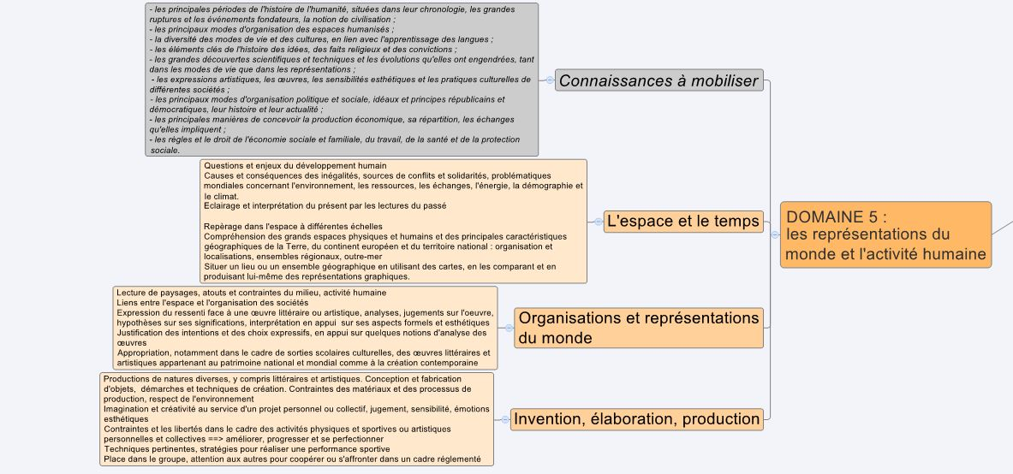
S’approprier une culture physique sportive et artistique
» Découvrir la variété des activités et des spectacles sportifs.
» Exprimer des intentions et des émotions par son corps dans un projet artistique individuel ou collectif.

Slide 13
Cycle 2 : Ce qu’il y a à apprendre dans le champ d’apprentissage 3
S’exprimer devant les autres par une prestation artistique et/ou acrobatique

Slide 14
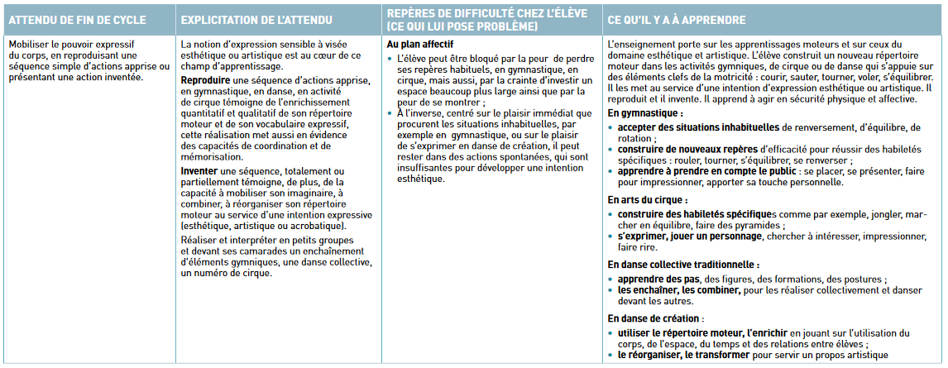

Slide 15
Cycle 3 : Ce qu’il y a à apprendre dans le champ d’apprentissage 3
S’exprimer devant les autres par une prestation artistique et/ou acrobatique

Slide 17
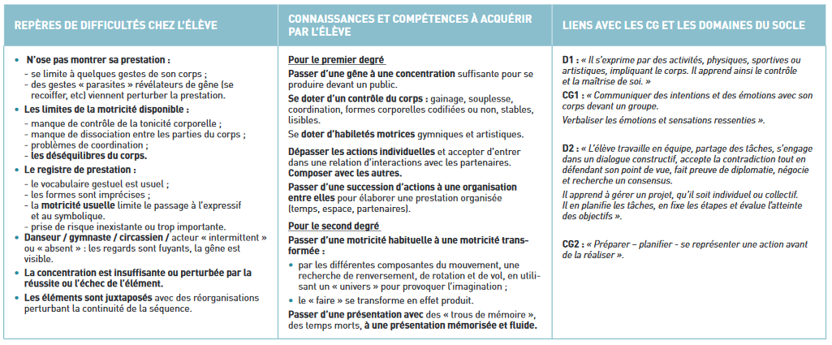

Slide 18
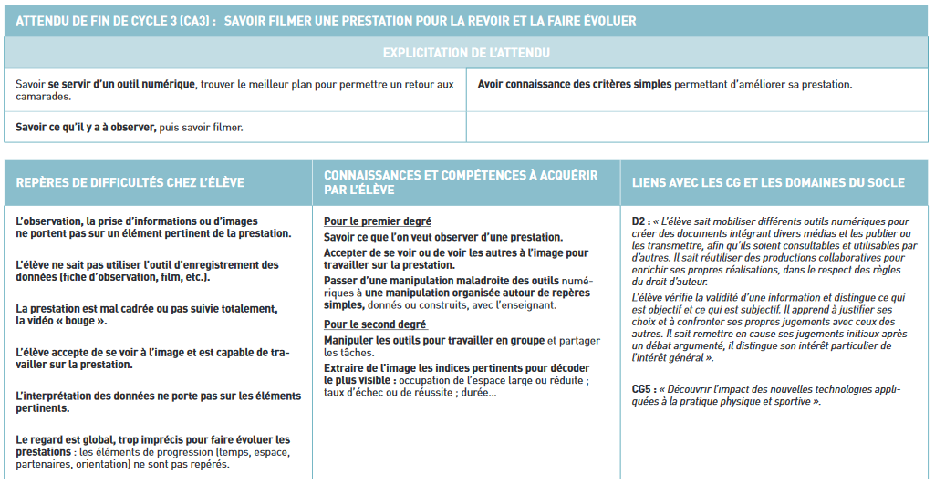

Slide 19
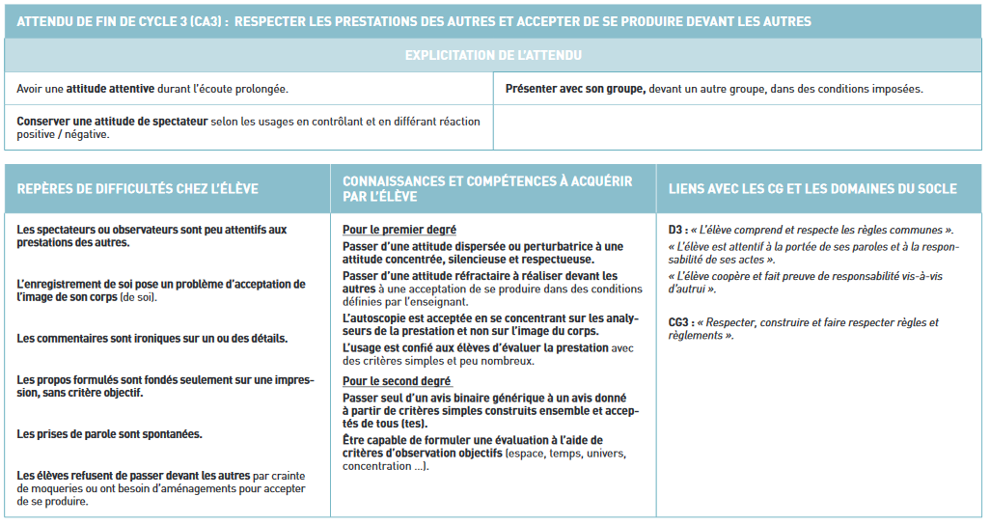

Slide 20
Contribution du champ d’apprentissage 3 aux compétences générales et aux domaines du socle
S’exprimer devant les autres par une prestation artistique et/ou acrobatique

Slide 21
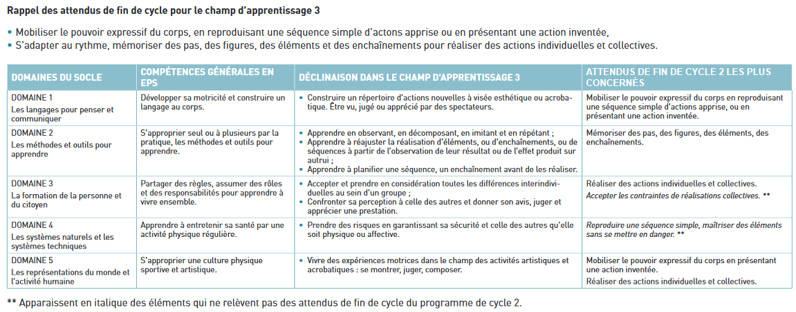

Slide 22
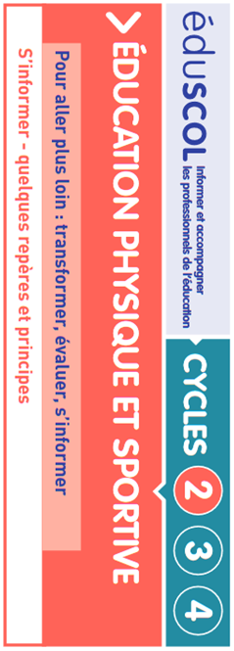
Les activités gymniques au cycle 2
La richesse motrice des activités gymniques permet aux élèves de cycle 2 de développer de nouvelles ressources et des repères afin de se mobiliser dans des situations inhabituelles.
Tourner, sauter, se renverser, voler impliquent la mobilisation de ressources proprioceptives (gainage, verrouillage articulaire), perceptivo-motrices (repères sur soi, sur l’extérieur), affectives (surmonter sa peur, oser faire et se montrer) et motrices (coordinations motrices, équilibres).
Le cycle 2 représente l’âge idéal pour le développement de ces nouvelles ressources afin de permettre à l’élève d’enrichir son répertoire moteur à travers la réalisation d’actions de plus en plus tournées, renversées, aériennes, manuelles et coordonnées

Slide 23
Essence de l’activité
Au cycle 2
La gymnastique sportive permet à l’enfant :
de structurer des formes corporelles libres ou imposées, réalisées en toute sécurité matérielle ou affective dans un environnement aménagé,
d’oser réaliser des enchaînements simples au sol ou sur agrès,
d’accepter d’être vu et jugé en référence à un code.
Au cycle 3
La gymnastique sportive est une activité de production de formes corporelles inhabituelles (libres ou imposées), réalisées dans le but d’être vues et/ou jugées en référence à un code admis par les pratiquants

Slide 24
Enjeux de l’activité
La pratique de la gymnastique durant la scolarité permet :
d’accepter de prendre et de maîtriser des risques
de connaître et d’accepter son corps.
Passer d’une prise d’informations extéroceptives et/ou proprioceptives
Remettre en cause l’équilibre vertical du bipède terrien
Complexifier les actions motrices
d’agir et de se surpasser dans des situations gymniques et des espaces variés et complexes.
Gérer l’effort pour la réalisation d’enchaînements d’actions dynamiques et originales
Contrôler ses émotions
de diversifier et d’enrichir ses modes de communication (productions individuelles ou collectives)
d’accepter des rôles sociaux différents (gymnaste, spectateur, juge)

Slide 25
Traitement didactique
7 familles d’actions :
Rouler (les rotations avants, arrières, longitudinales au sol sur support surélevé)
Voler, s’envoler (quitter momentanément tout appui, après une impulsion)
Se déplacer, s’équilibrer (sur support plus ou moins haut et étroit)
Tourner autour, s’enrouler (à partir d’appuis manuels, sur cordes ou barres)
Franchir (un obstacle après une impulsion des jambes et pose des mains)
Se renverser (à partir d’appuis manuels, « tête en bas », sur supports variés)
Se balancer (à partir d’appuis manuels, sur cordes ou barres)

Slide 26
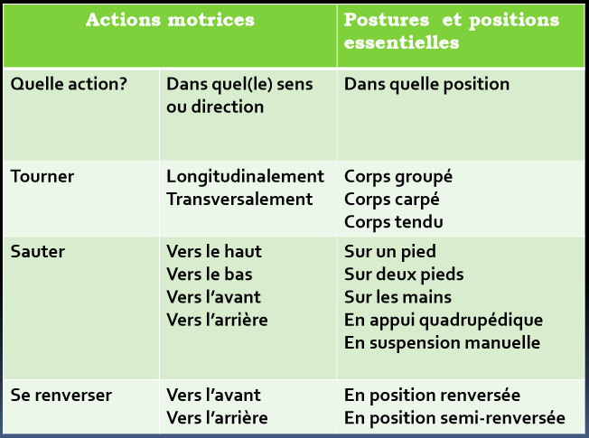

Slide 27
Les contraintes pédagogiques
Le matériel disponible et les espaces de pratiques.
La sécurité des élèves dans le dispositif Les formes de regroupement :
Le nombre d’atelier est fonction du matériel et de l’espace disponibles.

Slide 28
La sécurité

Slide 29
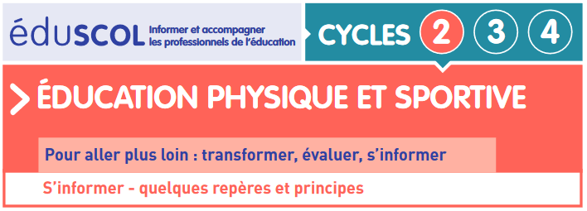

Slide 30
Pistes de travail
construction de modules C2, C3
travailler sur la prise de risques en EPS en général et en gym en particulier (sécurité)
faire évoluer les habiletés motrices (fiche repères)

